Slide 1
神的建造
Established by God
波特蘭靈糧堂
Aug 14, 2016

Slide 2
神能照著運行在我們心裡的大力充充足足地成就一切，超過我們所求所想的。 (以弗所書 Ephesians 3:20)
Now to him who is able to do immeasurably more than all we ask or imagine, according to his power that is at work within us,

Slide 3
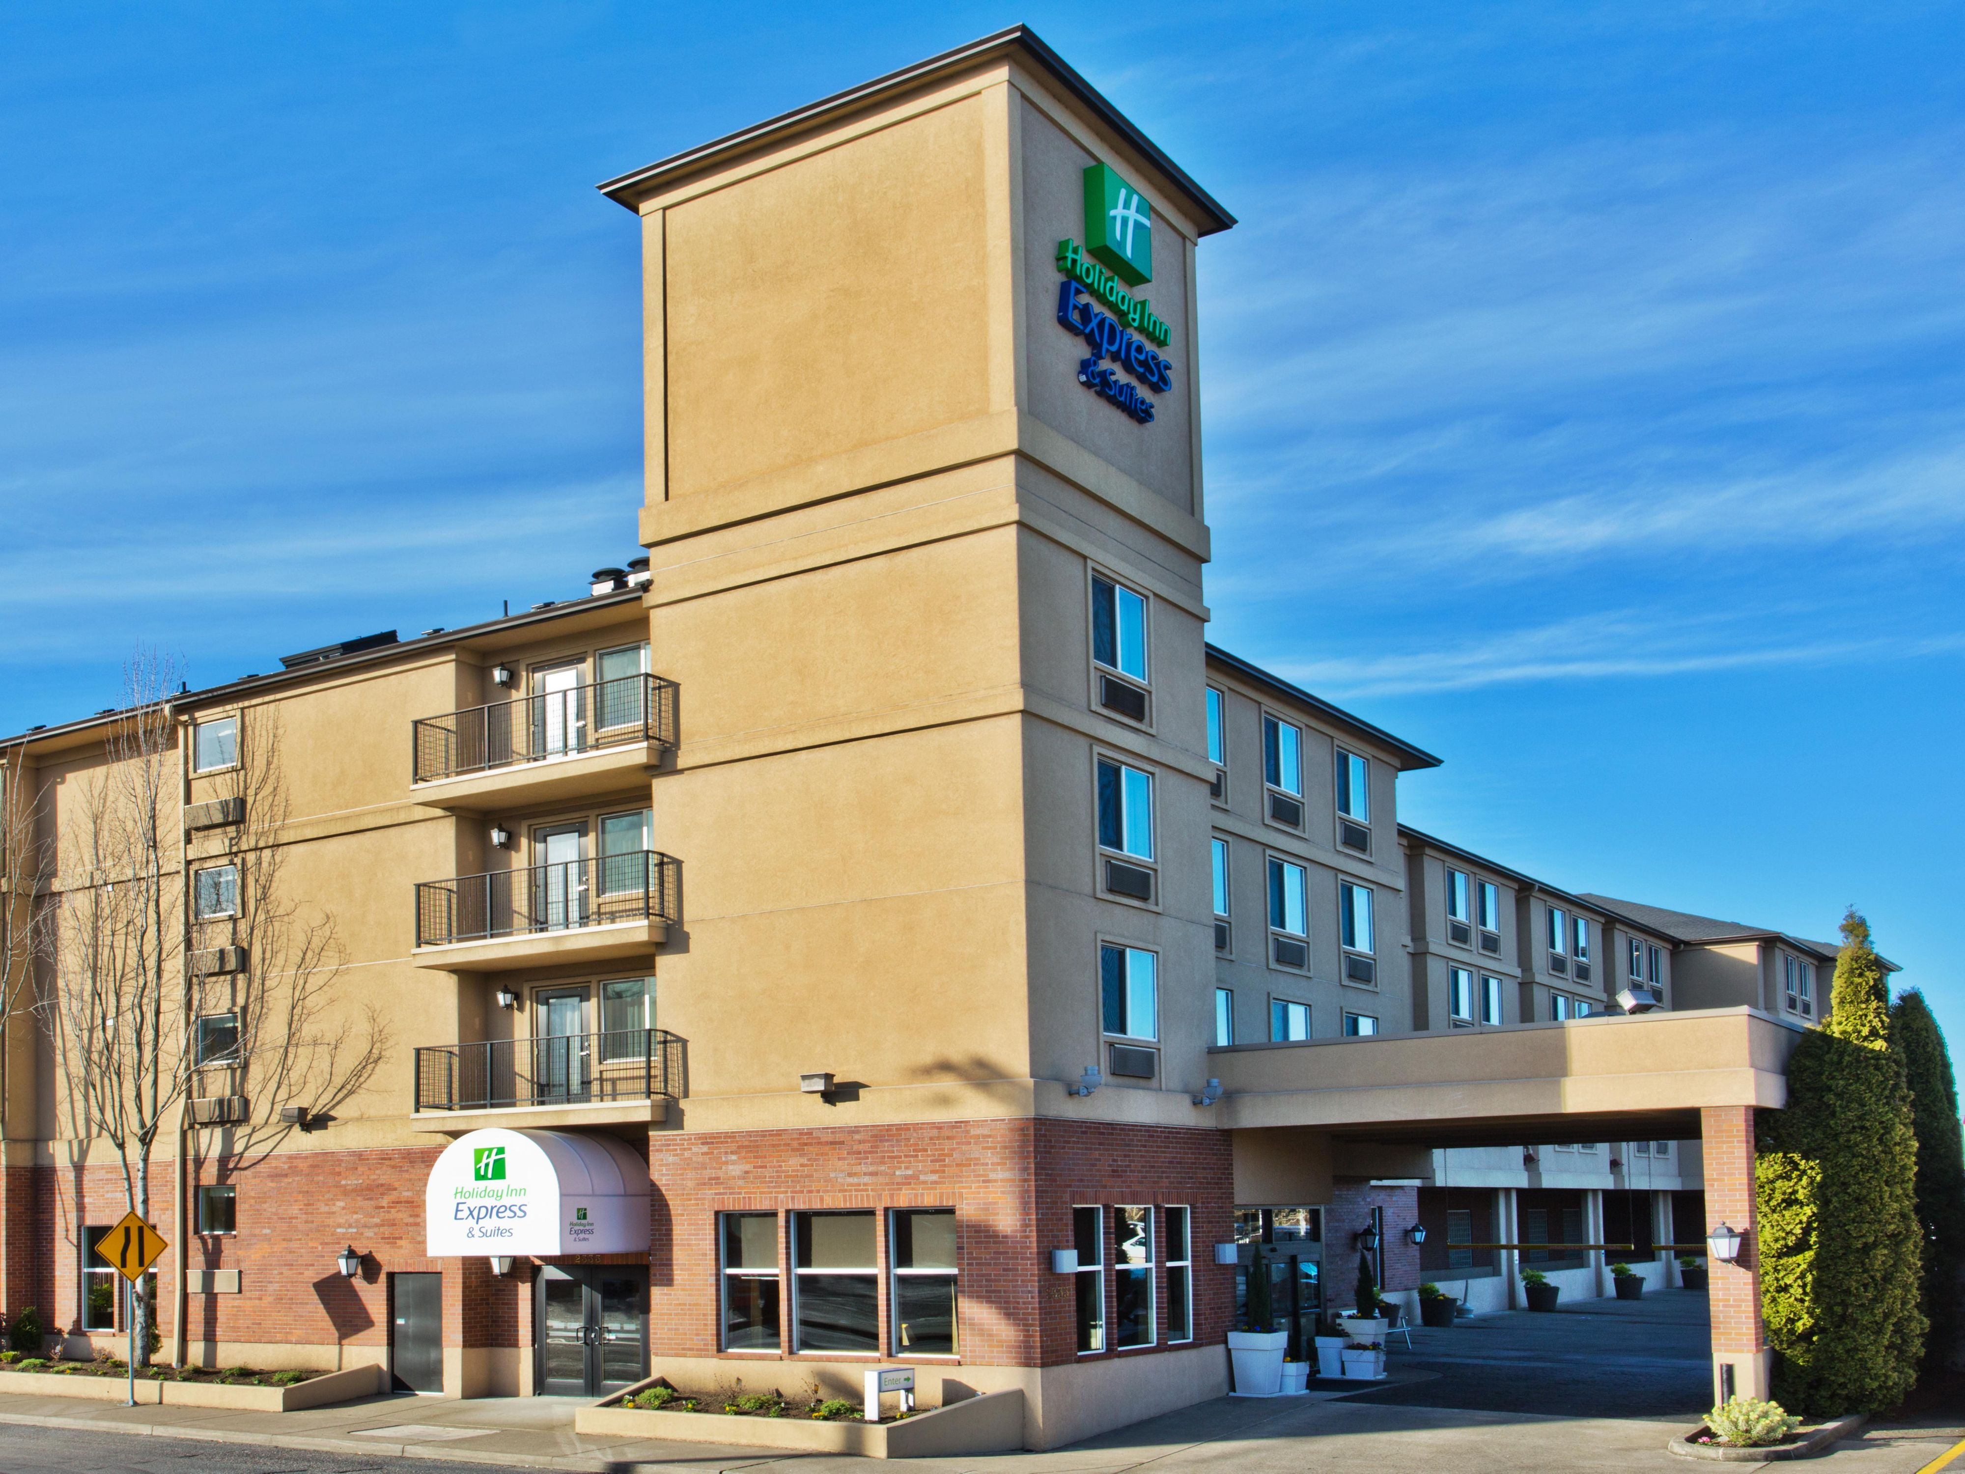
Holiday Inn Express - 2333 NW Vaughn St, Portland
8/14/2005 1st Sunday service 第一次主日崇拜

Slide 4
你們來到主面前，也就像活石，被建造成為靈宮，作聖潔的祭司，藉著耶穌基督奉獻 神所悅納的靈祭。 (彼得前書 1 Peter 2:5)
you also, like living stones, are being built into a spiritual house to be a holy priesthood, offering spiritual sacrifices acceptable to God through Jesus Christ.

Slide 5
C.S. Lewis 鲁益士：
“Mere Christianity” 『反璞歸真』
『把你自己想像成一間活的靈宮， 神進來重建那靈宮。 … 你以為自己會被蓋成一間還不錯的小屋，但祂卻是在建造一間宮殿，祂想親自來住在這裡面。』

Slide 6
現實 reality： 生活中所面對的
真實 truth： 神的應許命定，天開了， 神的國降臨在我們的處境中

Slide 7
要擴張你帳幕之地，張大你居所的幔子，不要限止；要放長你的繩子，堅固你的橛子。 因為你要向左向右開展；你的後裔必得多國為業，又使荒涼的城邑有人居住。 (以賽亞書 Isaiah 54:2-3)
Enlarge the place of your tent, stretch your tent curtains wide, do not hold back; lengthen your cords, strengthen your stakes. For you will spread out to the right and to the left; your descendants will dispossess nations and settle in their desolate cities.

Slide 8
見證分享 Testimony
強銳 弟兄 Rui Qiang

Slide 9
見證分享 Testimony
宋文斌 弟兄 Robin Sung

Slide 10
Play Video
『天開了』

Slide 11
祝福禱告 Benedictions
胡民氣牧師 Rev. Beng Khee Oh

